Slide 1
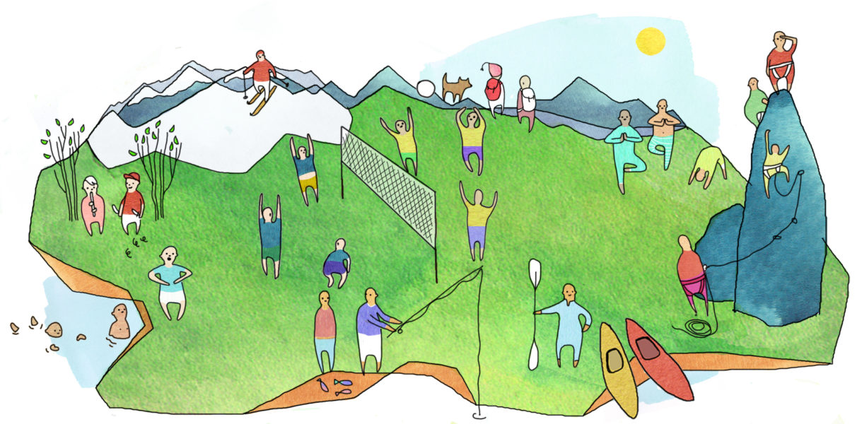
Kurs
Frivillighet og dugnad
Idrett

Slide 2
Utviklet av
«Aktiv fritid for alle»
Med støtte fra:
Notes:
Kurset er utviklet av Møre og Romsdal idrettskrets, Friluftsrådet Nordmøre og Romsdal, Møre og Romsdal skikrets og Nasjonalforeningen for folkehelsen Møre og Romsdal. Støttet av Voksenopplæringsforbundet og Møre og Romsdal fylkekommune.

Slide 3
Idrettsglede for alle
Friluftsliv for alle
hele året
God helse hele livet
Naturopplevelser for livet
Mange, gode og glade skiløpere.
Notes:
Organisasjonenes visjoner.

Slide 4
Velkommen til kurs!
Tema for kurset:
Hva er frivillighet
Hva er dugnad
Idrett
Notes:
Velkommen
Ta en bli-kjent runde

Slide 5
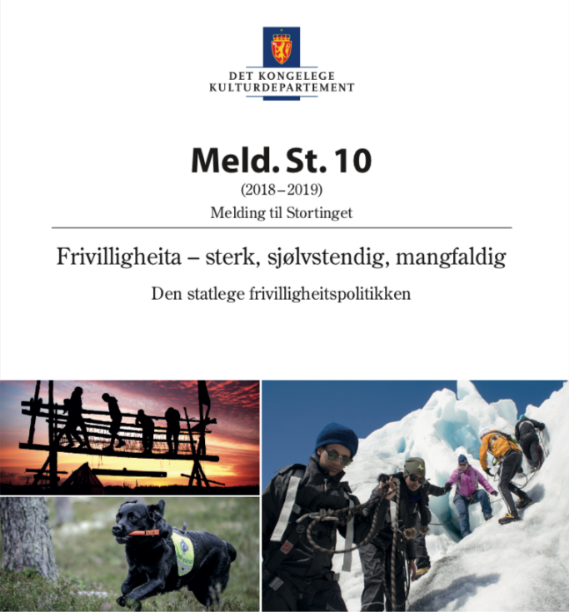
Hva er frivillighet?
I Norge er fritiden basert på frivillighet
Uten frivilligheten stopper samfunnet opp
Ikke-obligatorisk arbeid, det vil si den tiden en person bruker på å utføre en eller flere aktiviteter - enten gjennom en organisasjon, eller direkte overfor andre utenfor egen husholdning - uten å ta betalt." ILO Manual on the Measurement of volunteer Work side 13.
«Fritid og frivillighet er en god ramme for mange til å være aktive, delta i samfunnet, vedlikeholde helsen og være sosiale» (Folkehelsemeldingen, Meld.st.19)
Notes:
Helt kort om hva frivillig arbeid er og at det har stor betydning i Norge.
DEFINISJON
Definisjonen vektlegger at frivillig arbeid innebærer at tjenesten eller aktiviteten blir foretatt uten at det utbetales lønn. I tillegg må tjenesten eller aktiviteten være til fordel for samfunnet, miljøet, eller andre enn nære slektninger eller personer som kan regnes til egen husholdning.
Kilde: Frivillighet Norge

Slide 6
Notes:
Sett inn logo til frivilligsentralen i din kommune, hvis dere har. Inviter gjerne inn leder for frivilligsentralen/frivilligkoordinator for å informere om deres rolle og hva som finnes av muligheter. Det er gjerne møteplasser, diverse kurs, språkkafe, formidling av frivillige m.m.

Slide 7
Hva er en frivillig organisasjon?
Frivillighet Norge definerer en frivillig organisasjon som en sammenslutning av personer eller virksomheter som driver frivillig virke på ikke-fortjenestebasert og ikke-offentlig basis.
Organisasjonene kan ha ulike typer ideelle formål som miljøvern, menneskerettigheter, fremming av tro og livssyn, folkehelsearbeid, sosiale eller kulturelle formål, beredskapsarbeid, idrett, friluftsliv, solidaritetsarbeid, bistand osv.
Notes:
Tilpass informasjonen til gruppen, enklest mulig språk.
Supplerende informasjon: Med frivillig virke mener vi virksomhet som for det vesentligste er basert på frivillige gaver/innsamlede midler og/eller frivillig tidsbruk, og som har et ikke-kommersielt formål.

Slide 8
Fakta om frivillighet
FRIVILLIG INNSATS
Den frivillige arbeidsinnsatsen i de frivillige organisasjonene i Norge tilsvarer 147 800 årsverk.
61 % av befolkningen (over 16 år) bidrar med frivillig arbeid årlig. Ligger på verdenstoppen, sammen med Sverige
MEDLEMSKAP
Det er anslagsvis 9,2 millioner medlemskap i frivillige organisasjoner i Norge.
FRIVILLIGE ORGANISASJONER
Det finnes over 100 000 lag og foreninger i Norge.
Notes:
Kort om det som står i rødt
FRIVILLIG INNSATS
Den frivillige arbeidsinnsatsen i de frivillige organisasjonene i Norge tilsvarer 147 800 årsverk.
61 % av befolkningen (over 16 år) bidrar med frivillig arbeid i de frivillige organisasjonene årlig. Dette er den høyeste andel som er målt på verdensbasis. Vi deler førsteplassen med Sverige.
Over halvparten av det frivillige arbeidet legges ned i kultur- og fritidsorganisasjoner, inkludert idrett.
MEDLEMSKAP
Det er anslagsvis 9,2 millioner medlemskap i frivillige organisasjoner i Norge.
Stadig færre er medlem av den organisasjonen de utfører frivillig arbeid for (fra 88 prosent i 1998 til 76 prosent i 2014).
FRIVILLIGE ORGANISASJONER
Det finnes over 100 000 lag og foreninger i Norge. I dette tallet er lokale lag og foreninger som er del av en nasjonal organisasjon (for eksempel lokale 4H-klubber) tatt med.
De tre største organisasjonstypene målt i prosentandel av de frivillige er Idrett og sport, Velforeninger, grendelag og nærmiljø, Hobby, fritid, utendørsaktivitet og sosiale foreninger.
ØKONOMI
Verdiskapingen i frivillig sektor (inkludert verdien av det frivillige arbeidet) var på 125,5 milliarder kroner i 2014.
Ser vi bort i fra ideelle velferdsleverandører kommer 23 % av inntektene fra det offentlige, 15 % er gaver og 63 % er egengenererte inntekter (salg, lotterier, medlemskontingent, osv.). Det er store variasjoner mellom organisasjonene.
Kilde: https://www.frivillighetnorge.no/no/om_oss/fakta_om_frivillighet/grunnleggende_fakta/N%C3%B8kkelfakta+om+frivillighet.b7C_wlrKX5.ips

Slide 9
Verdien av frivillig arbeid Glede for begge parter
https://www.youtube.com/watch?v=SslYVE8Dyyk
Notes:
Her viser dere en film om opplevelsen og betydning av å være frivillig.

Slide 10
Dugnad – Hva er det?
Bildetekst: Årets ildsjel i Møre og Romsdal 2016. Mary Ann Samuelsen Naas som har vært frivillig i Elnesvågen IL Håndball i nærmere 40 år
Frivillig ulønnet arbeid av betydning for fellesskapet.
Svært viktig ressurs for idrettslagene
Mange idrettslag er helt avhengig av at foreldrene er med på dugnad!
Mange idrettslag forventer at foreldrene stiller.
Ofte avgjørende for å tilby aktivitetstilbud (idrett).
Notes:
Dugnad utgjør en svært viktig ressurs for våre idrettslag, og er ofte helt avgjørende for at medlemmene skal kunne få et aktivitetstilbud. Dugnadsånden er derfor viktig å ta vare på, og vi har nå utarbeidet noen enkle kjøregeler for dugnadsarbeid. Ha i bakhodet at dugnad gir fellesskap, og det er viktig at dette arbeidet oppleves som frivillig, sosialt og gøy.2 og 2 diskuterer: kva er dugnad?
Tar så opp i plenum / går gjennom punktene
Forklar ord:
Ressurs

Slide 11
DUGNAD
KAN DERE KOMME PÅ NOEN TING MAN KAN GJØR PÅ DUGNAD I FORBINDELSE MED ET IDRETTSLAG?
Notes:
Gi de 3-4 minutter for å diskutere spørsmålet i par, utfordre de på å komme på så mange ting som mulig. Ta opp i plenum i etterkant. Vis bildene på neste slide som eksempel på hva som kan gjøres på dugnad.

Slide 12
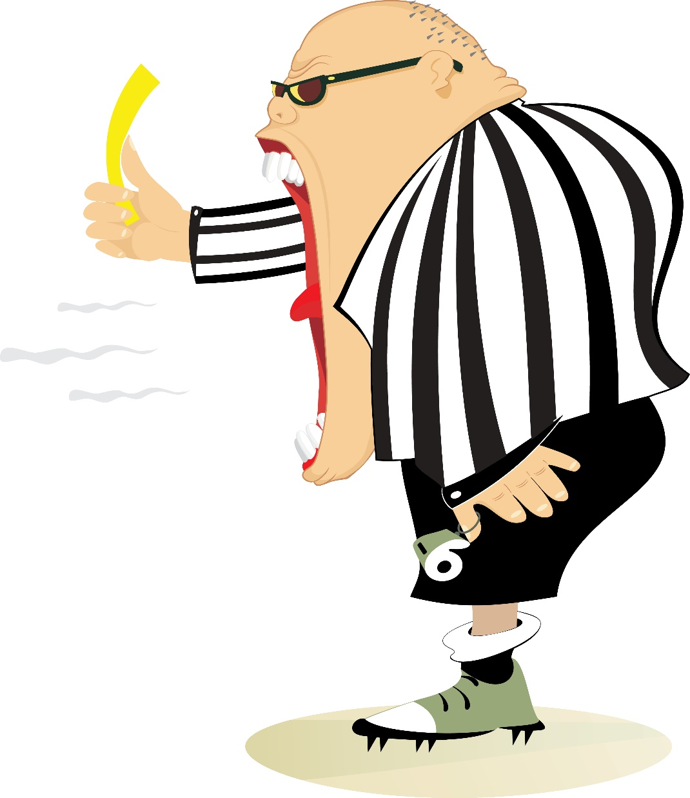
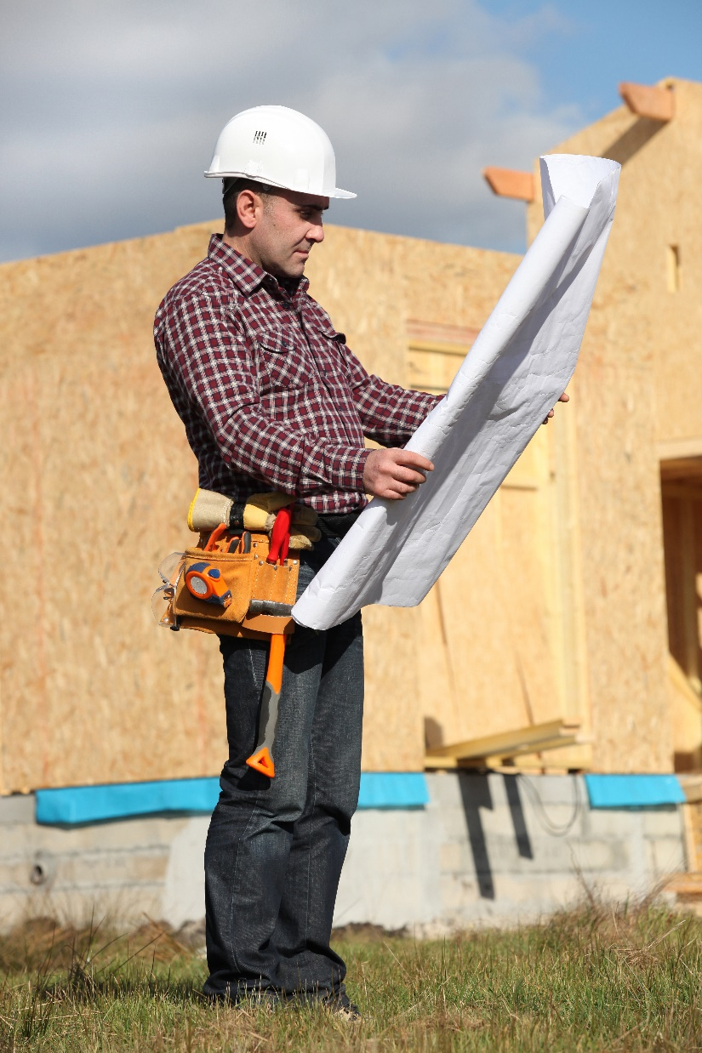
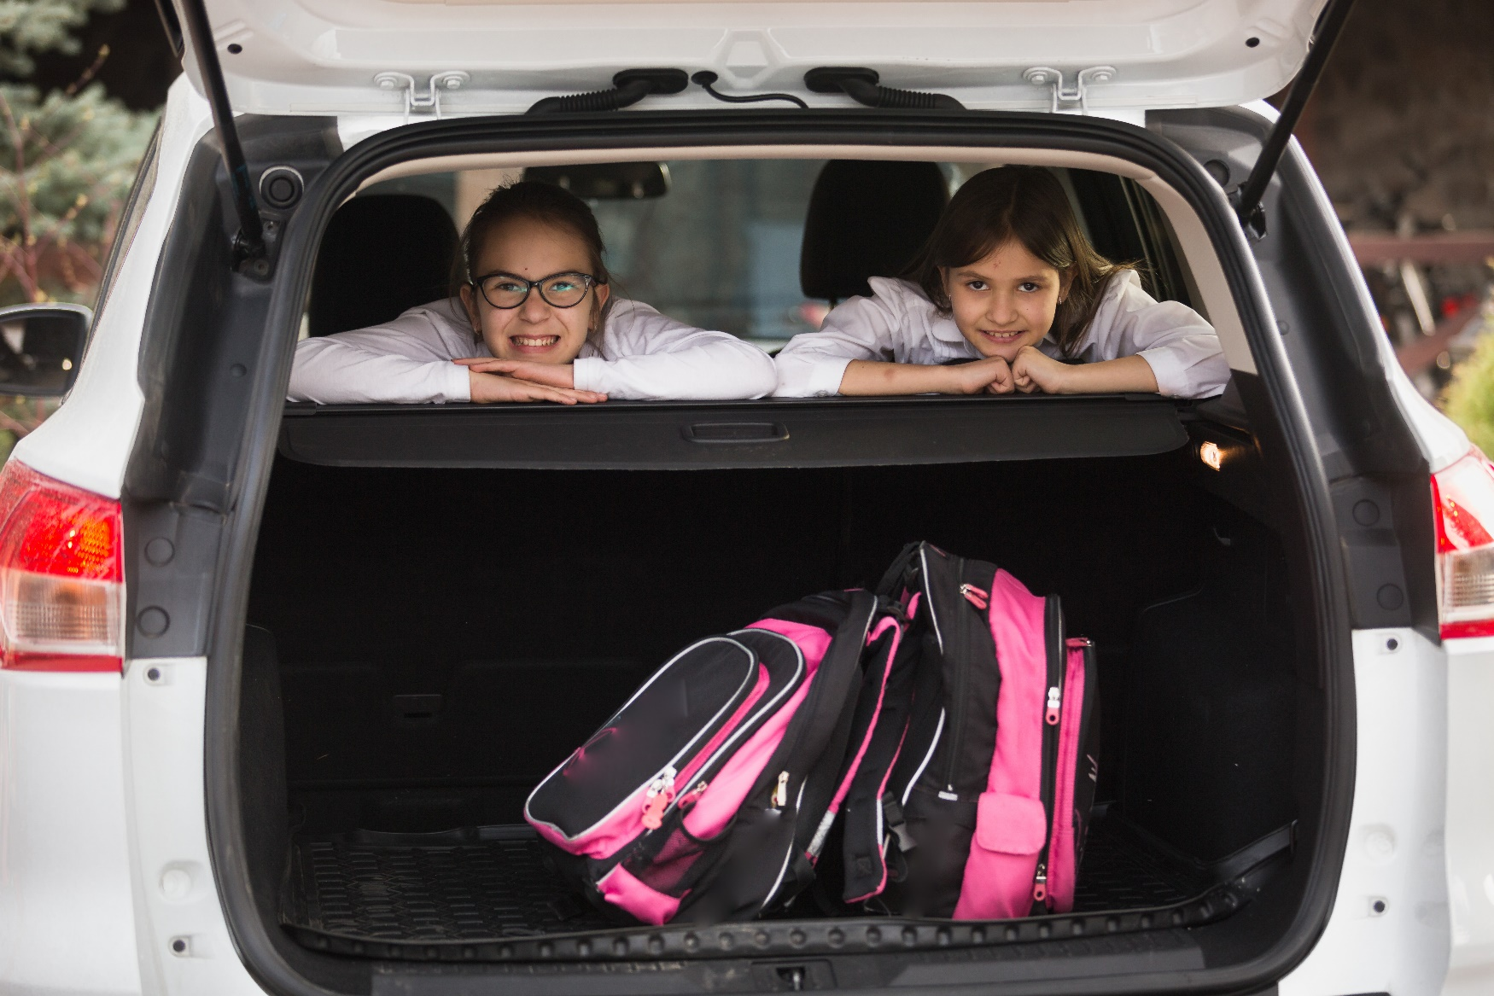
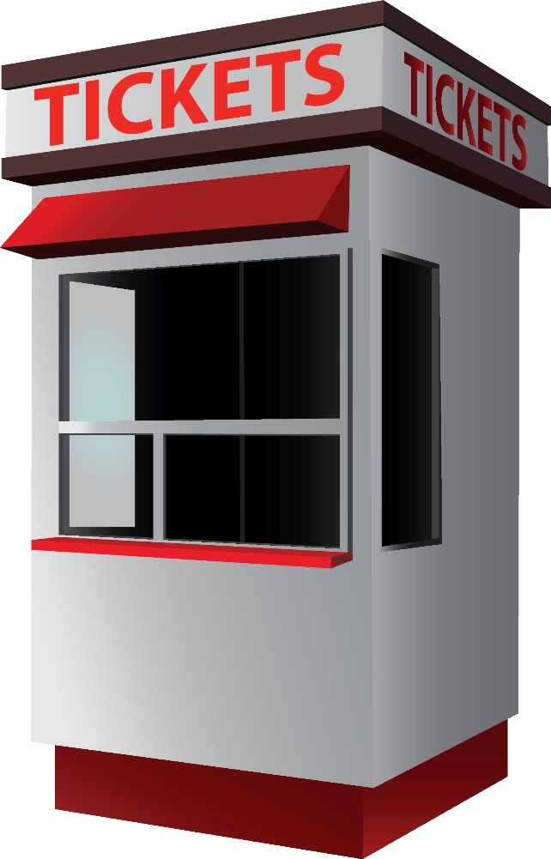
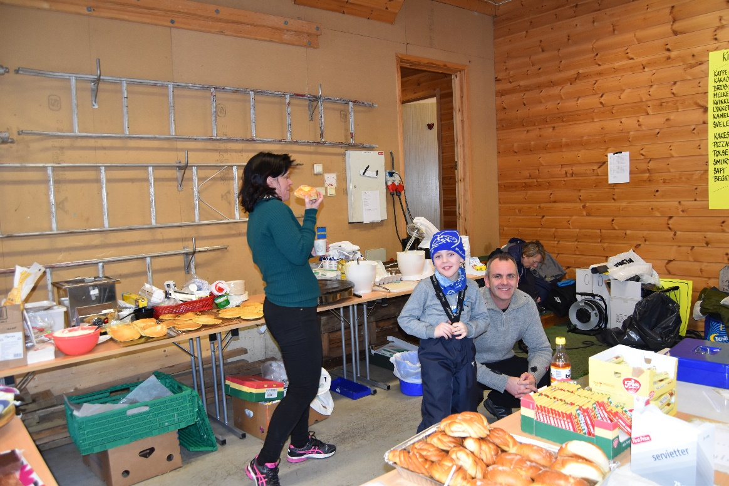
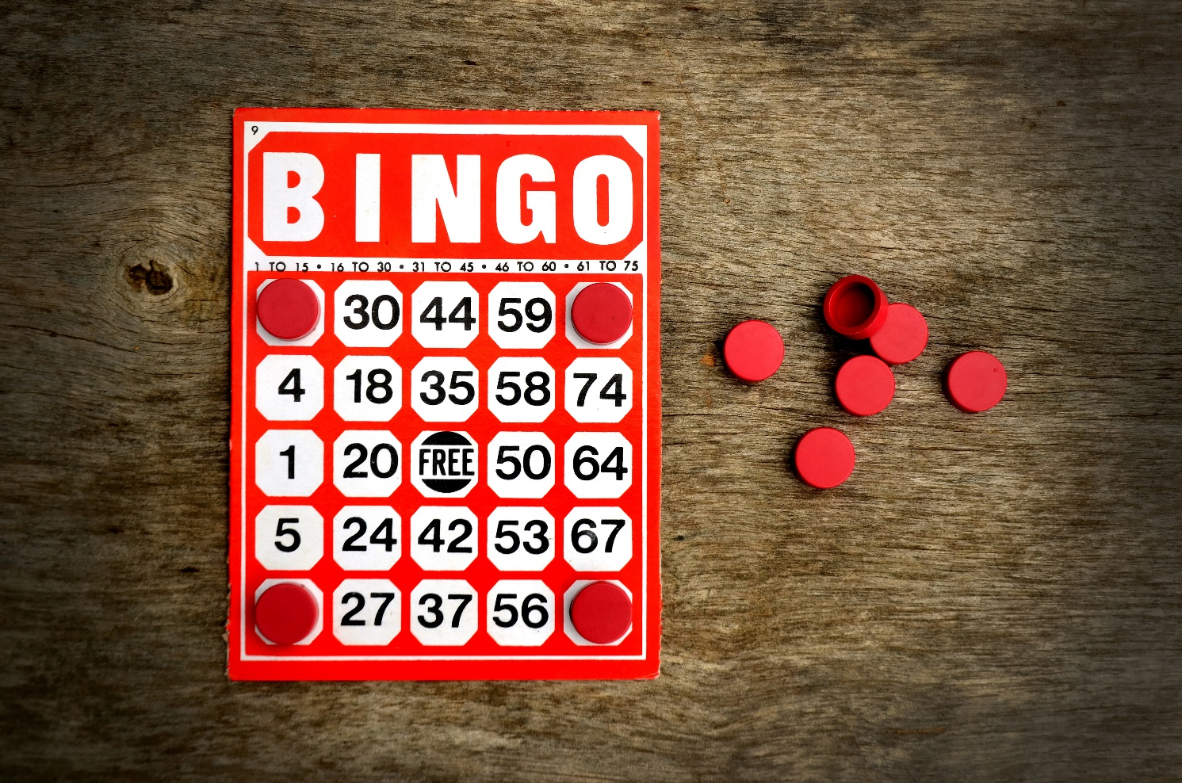
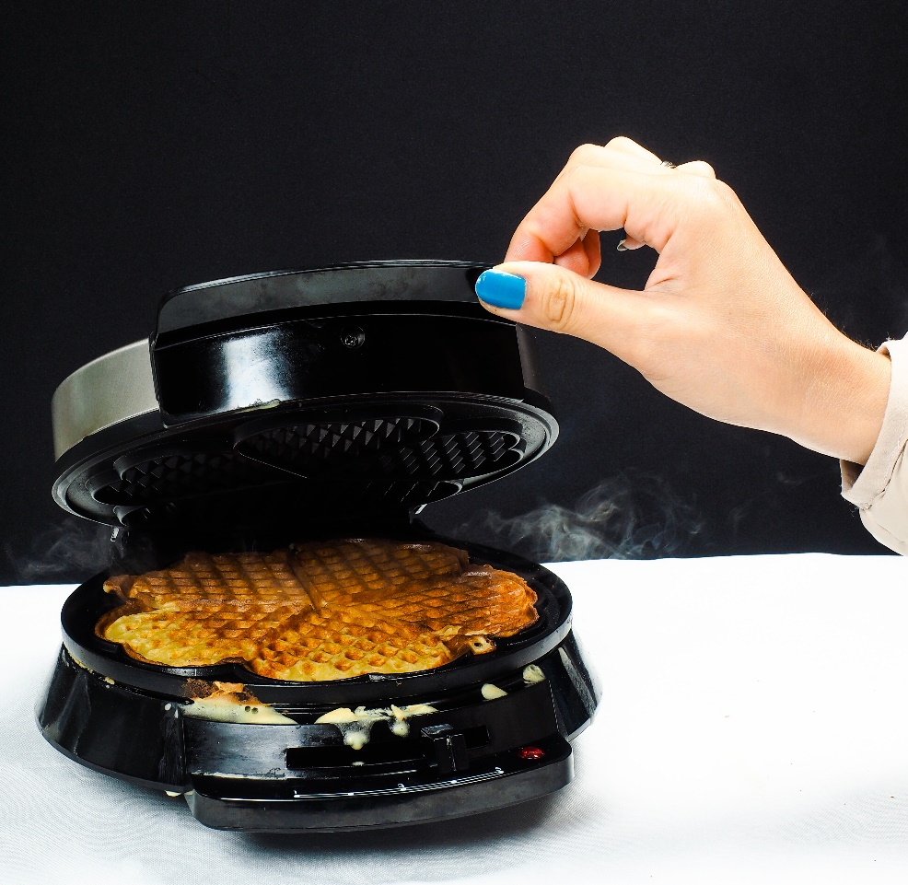
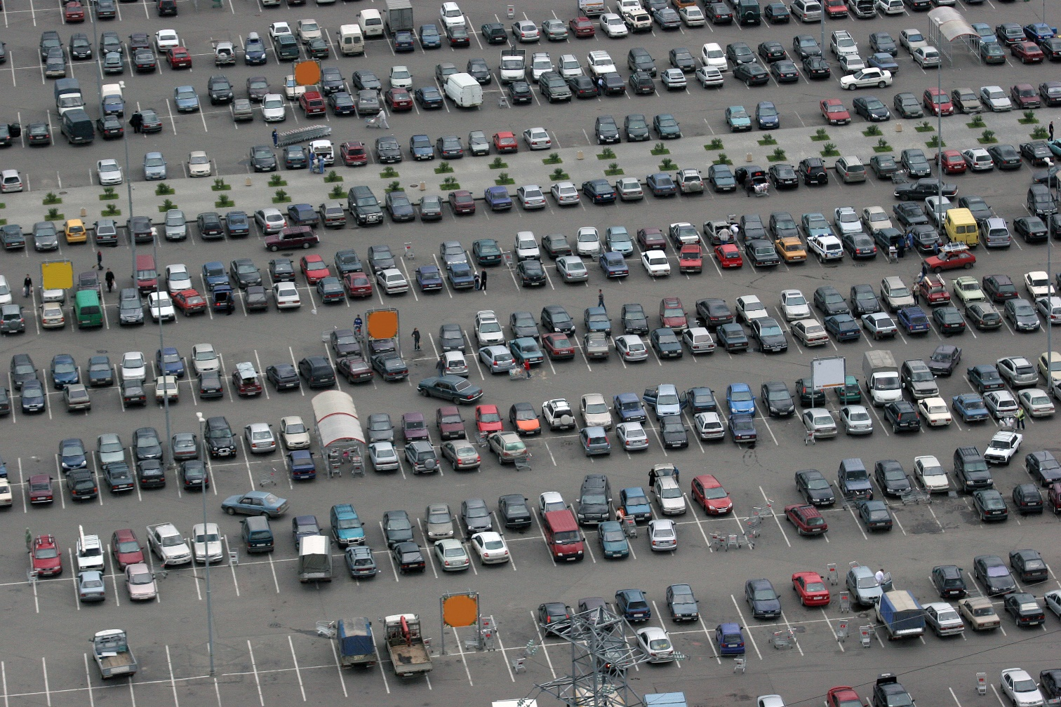
Eksempler på dugnad:
Notes:
Eksempler på dugnad:
Bilde 1: vaffelsteking
Bilde 2: kiosk
Bilde 3: Selge billetter (f.eks. til en fotballkamp)
Også så mye mye mer!
Bilde 4: Bygge noe (f.eks klubbhus eller garderrober)
Bilde 5: Mange lag arrangerer bingo
Bilde 6: Security – kan være vakt på idrettsarrangement
Bilde 7: Være trener for et lag
Bilde 8: Være dommer
Bilde 9: Varetelling – mange IL gjør dette til inntekt for idrettslaget/gruppen
Bilde 10: Parkeringsvakt i forbindelse med arrangementer
Bilde 11: Kjøre til og fra trening/kamp

Slide 13
Dugnad – hvorfor gjør vi det?
Fellesskap
Sosialt
GØY
Sparer idrettslagene for utgifter
Fantastisk arena for å lære f.eks. språk og om nye kulturer! ☺
Notes:
La deltagerne tenke litt over overskriften og gjerne diskutere 3-4 minutter for å komme med noen forslag til hvorfor vi jobber på dugnad

Slide 14
Dugnad – hvordan delta?
Spør om det er noe som kan gjøres
Spør om det er noe du kan hjelpe til med
Si at du gjerne kan være med
Fortell hva du kan og hva du er flink til
Notes:
Også her: utfordr deltagerne på hvordan man (og spesielt de) kan delta på dugnad.
Pass på å få fram at de ikke kan forvente at folk kommer å spør de om å delta, de må gjerne oppsøke og tilby seg selv og sin arbeidskraft.

Slide 15
Idrett
Aktiv fritid for alle
Med støtte fra:
Møre og Romsdal

Slide 16
Visjon
Idrettsglede for alle

Slide 17
Norsk idrett
Norges idrettsforbund:
54 særforbund
19 idrettskretser
Ca. 12 000 idrettslag
Ca. 1 900 000 medlemskap
I Norge er all idrett organisert i en organisasjon.
Alt er drevet av frivilligheten og står på utsiden av staten/kommunen.
Notes:
Gå kort inn på hva et særforbund og en idrettskrets er, ikke bruk mye tid på det da det ikke er «super aktuelt».
Det er viktig å understreke dette med at alt er drevet av frivilligheten og at NIF ikke er en del av staten. I Norge er det ikke kommunene som organiserer og tar ut lag. Her er det idrettslagene, de frivillige, som organiserer og legger til rette (gjennom ulønnet arbeid).
Spør gjerne hvordan det er hos de – og si ifra om det (ikke) er slik her.

Slide 18
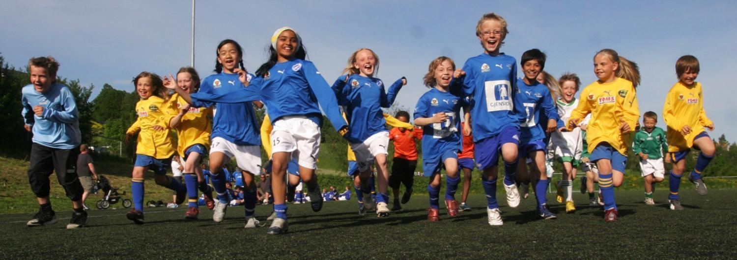
Norsk idrett:
ALLE kan være medlemmer i et eller flere idrettslag, uavhengig av:
Språk
Kultur
Religion
Alder
Kjønn
Funksjonsnedsettelse
Du kan delta på det du vil.
Du er hjertelig velkommen til å ta kontakt
Notes:
Her er det viktig at absolutt alle, uavhengig av alle faktorer, kan være medlem i et idrettslag og at man selv kan velge hvilken idrett man har lyst å holde på med.
Punktet rett over bildet er formulert slik fordi det er viktig å informere om at det er de som må ta kontakt med idrettslagene, mest sannsynlig kommer ikke idrettslagene til de for å spør om de vil være med. Men dersom de spør så er e nok hjertelig velkommen til å delta på idrettslagets aktiviteter.

Slide 19
Idrett i Molde
(Sett inn lokal informasjon)
60 idrettslag (i kommunen)
Ca. 12 300 medlemmer
7 100 menn
5 200 kvinner
5553 er 19 eller yngre
6727 over 19 år
Notes:
Fokus på hvor mange som er medlem i et idrettslag i Molde. Nesten 50 % av befolkningen er medlem i et idrettslag.

Slide 20
Idrett i Molde – hvilke tilbud er her? (sett inn lokal informasjon)
Alpint (ski) | ATV Cross | Badminton | Boksing | Bordtennis | Bowling
Dressur - ridning | Dykking | Enduro - motorsport | Fallskjerm | Fekting | Fotball
Foto og film - dykking | Freestyle (ski) | Friidrett på bane | Friskis & Svettis | Fristil - bryting | Gang, mosjon og turmarsj - friidrett
Golf | Gresk-Romersk - bryting | Gymnastikk og Breddeaktivitet | Havpadling | Hopp | Håndbak
Håndball | Innebandy | Jakt/felt-skyting - bueskyting | Jolle - seiling | Karate | Kjølbåt - seiling
Kjøring – riding | Klatring | Kombinert (ski) | Landevei - sykkel | Langrenn | Modellfly
Motocross | Motorfly | Motorsport | Orientering | Pistol | Roadracing
Sandbryting | Sandvolleyball | Ski | Skiskyting | Skivebueskyting | Sledehundkjøring
Snowboard | Sprang - ridning | Streetdance | Sumobryting | Svømming | Swing og Rock`n Roll
Taekwondo | Telemark | Tennis | Terreng - sykkel | Trial | Turn
Undervannsrugby | Volleyball | Undervannsjakt
Notes:
Sett inn lokal informasjon.
Dette er en oversikt over de idrettene som idrettslagene i Molde har aktivitet innen. Forklar gjerne hva de ulike idrettene er også (om du har tid til dette) for å spare tid kan man be de spør dersom de lurer.

Slide 21
Idrettslag – hva er det?
En møteplass
Sosial arena
En plass å drive idrett
Drevet av foreldre og frivillige – gratis.
Ofte både mannlige og kvinnelige trenere
Notes:
Gi de noen minutter til å reflektere over spørsmålet – ta det opp i plenum før du begynner på punktene.
En møteplass og sosial arena vil blant annet si at det er en plass for å få nye venner og møte nye folk og kulturer.
Mange, mange norske barn er i idretten og det er derfor veldig lurt for deres barn å være aktive der.
I ung alder er det ofte aktivitet på tvers av kjønn. Og menn kan trene jenter, damer kan trene gutter.

Slide 22
Idrettslag – hvordan bli medlem?
Finn ut hvilken idrett du har lyst å holde på med.
Forhør deg om hvem som tilbyr den idretten.
Ta kontakt!
I f.eks. Molde kommune finnes det 60
idrettslag med varierte tilbud!
Notes:
La de gjerne reflektere over spørsmålet før du forklarer hvor enkelt det egentlig er.
Husk: idrettslaga vil alltid ha flere medlemmer!

Slide 23
Hva koster det å være medlem?
Dette varierer veldig fra idrettslag til idrettslag, men alle har til felles at man må betale:
Medlemskontingent
Treningsavgift
Flyktningetjenesten dekker ett viss beløp i introduksjonsprogrammet.
Idrettslagene legger til rette for å gjør det mulig for folk å betale ned over tid.
Notes:
Umulig å si noe ca. tall på kva det koster da det er helt avhengig av idrettslaget og aktiviteten, det er store forskjeller. Men det er viktig å få fram at alle må betale medlemskontigent og treningsavgift.
Flyktningetjenesten dekker 5 000 kroner, dette kan gå til både medlemskontigent, treningsavgift og utstyr. Undersøk med flyktningetjenesten i din kommune, tilpass informasjonen.
Ved å legge til rette mener vi for eksempel at man kan dele opp medlemskontigenten/treningsavgiften og fordele den utover året.

Slide 24
Som medlem i et idrettslag:
Plikter
Godta idrettens lover og regler
Betale medlemskontingent
Antidoping Norge/WADA
Rettigheter
Rett til å tale
Rett til å stemme*
Rett til å delta i idrettslagets virksomhet
Rett til å forvente at idrettslaget driver etter formålsparagrafen
Notes:
Dette blir kanskje for innviklet, og en del av ordene (f.eks. plikter og rettigheter) må muligens forklares godt.
De to øverste rettighetene gjelder først og fremst på idrettslagets årsmøte (idrettslagets høyeste myndighet)
* = for å ha stemmerett må man være over 15 år, vært medlem i minimum 1 måned og ha oppfylt medlemsforpliktelsene (betalt medlemskontiget).
Formålsparagrafen = Idrettslagets formål er å drive idrett organisert i Norges idrettsforbund. Arbeidet skal preges av frivillighet, demokrati, lojalitet og likeverd. All idrettslig aktivitet skal bygge på grunnverdier som idrettsglede, felleskap, helse og ærlighet.

Slide 25
Hva er vanlig når barn skal delta i idrettsaktivitet?
Vær gjerne tilstede på trening
Tilby gjerne treneren en hjelpende hånd
Det handler ikke om å vinne, men å delta og å ha det gøy
Det handler om barnets beste
Notes:
Nok mat/drikke/klær spesielt på turnering

Slide 26
Hvilket utstyr trengs?
Variere fra idrett til idrett, men man må ofte ha:
Personlig utstyr som bare du/barnet bruker
Utstyr som er felles har ofte idrettslaget
Mange idrettslag lager pakkelister
Hvis ikke: kan du gjerne spør om det.
Notes:
Eksempel på personlig utstyr:
Sko
Drakter og shortser osv.
Sykkel
Eksempel på felles ustyr:
Fotballer, håndballer, mål, nett osv. Kom gjerne med flere eksempel.

Slide 28
Bytte/Låne/Leie/Arve
Man trenger ikke rådyrt utstyr! Mange finner mye fint og godt brukende her:
Finn.no, fretex, facebook osv.
Noen idrettslag har egne byttedager
Noen idrettslag har utstyr til utlån
I Norge er det vanlig å arve utstyr fra søsken/venner osv.
Notes:
Mange har utstyr de gjerne vil gi bort også.

Slide 29
Kommunikasjon med idrettslagene og organisasjonene
Idrettslagene har mye informasjon som må ut til foreldrene
SMS/E-post/muntlig på trening
Facebook
Dere kan få hjelp fra noen som kan hjelpe dere å forstå.
Venner, familie osv.
Idrettslaget kan hjelpe til med å finne løsninger
Ikke vær redd for å spør om noe
Delta gjerne på treningene

Slide 30
Eksempel på informasjon fra idrettslaget:
Flytting av trening
Informasjon om turnering/konkurranse/tur
Når skal man møte opp? Hva skal man ha med? Trenger noen skyss?
Informasjon om dugnad
Informasjon om ferier

Slide 31
Eksempel på informasjon fra foreldre/utøvere til idrettslaget
Si ifra om man ikke kan komme
Trenger skyss
Dersom det er noe man lurer på

Slide 32
Hva gjør barn og foreldre når barnet skal på fotballturnering
Sjekk værmeldinga!
Møt opp til rett tid
Send med barnet nok mat og drikke
Send med en sekk med litt ekstra utsyr
Klesskift, og nok klær dersom man skal være ute
Regntøy om nødvendig
Si ifra til de som skal være med om barnet har spesielle behov (religion, kultur, allergier, sykdom)
Om du er usikker så spør om pakkeliste.
Joggesko når man ikke spiller fotball
Notes:
Jenter gjør lurt i å sette opp håret!
Legg inn bilder av idrettsutøver (i aktivitet)

Slide 33
Bekledning i fritidsaktiviteter
Vi har respekt for religion og kultur
Du kommer langt med vanlige komfortable klær
Noen fritidsaktiviteter krever spesielle klær i forhold til sikkerhet
Noen fritidsaktiviteter har uniformering – like drakter
Spør ansvarlig for den fritidsaktiviteten som du starter i og få tips
På neste side viser vi hva som er vanlig å ha på seg i de ulike idrettene i Norge.

Slide 34
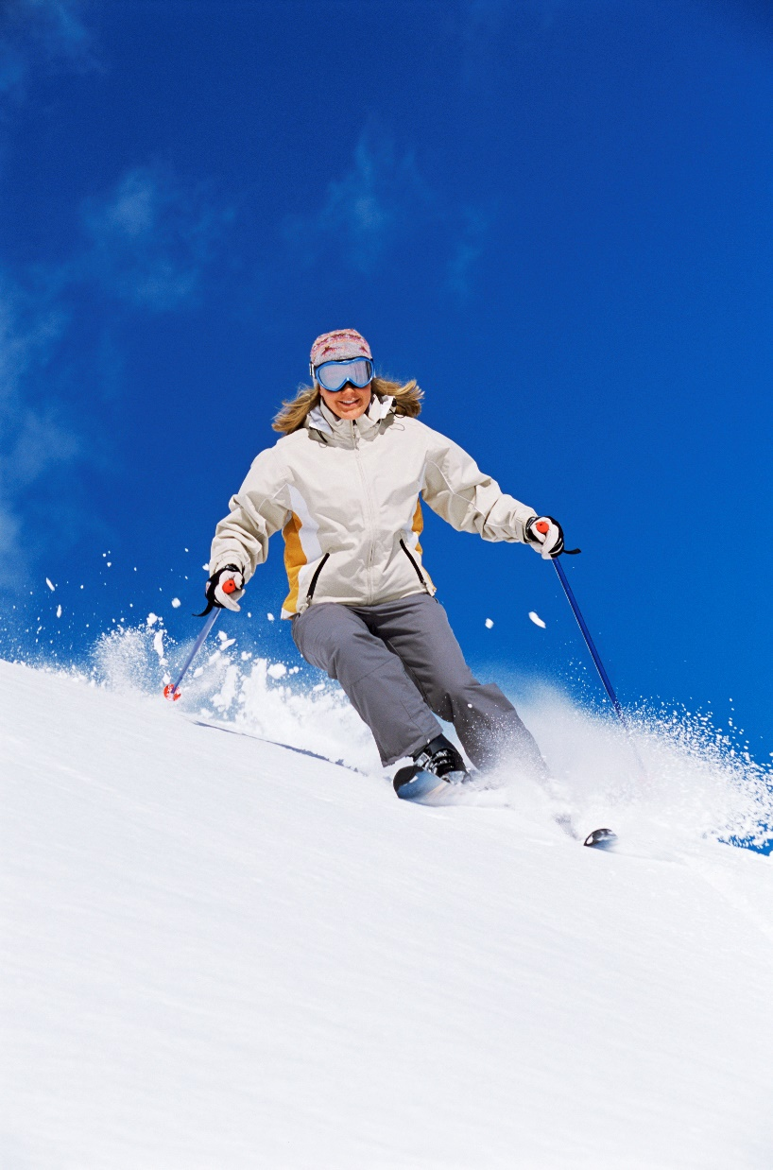
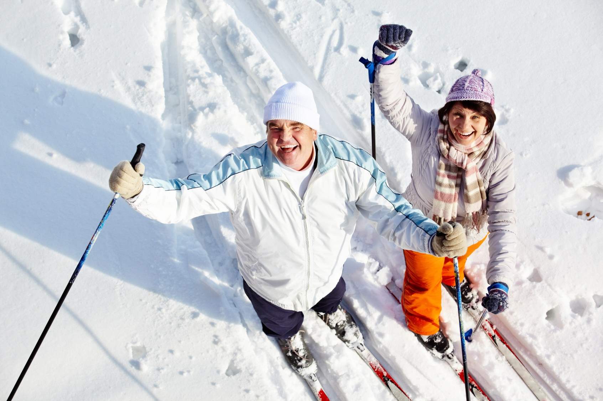
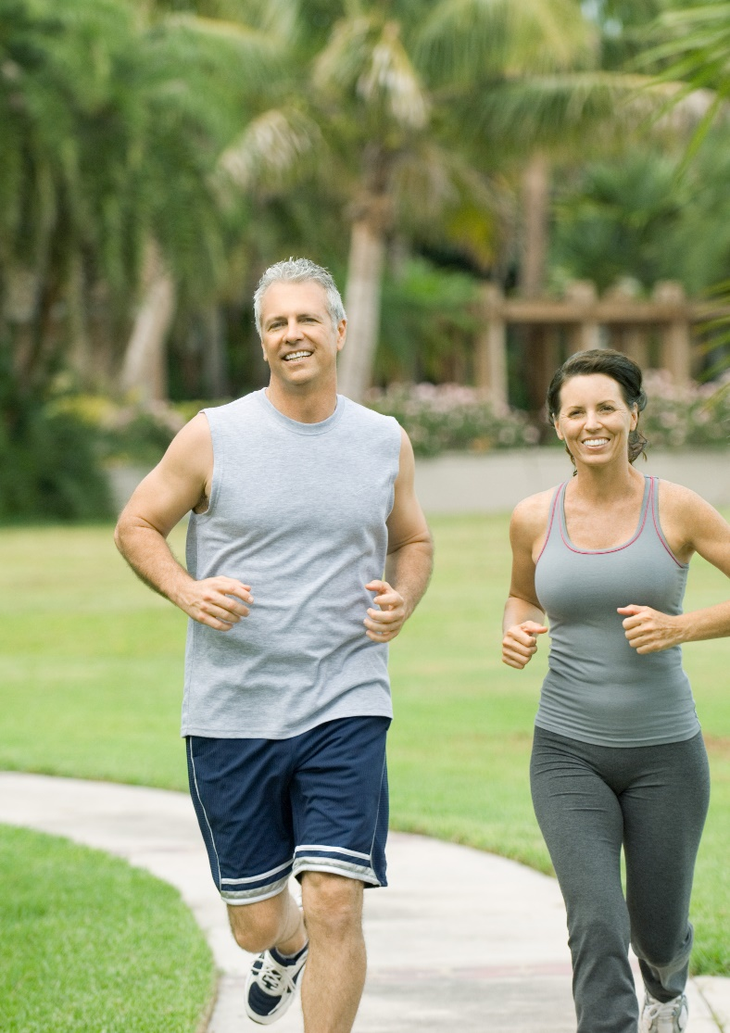
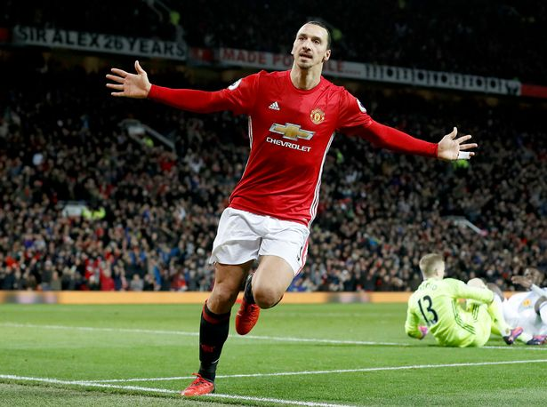
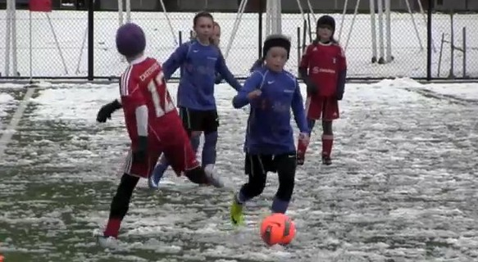
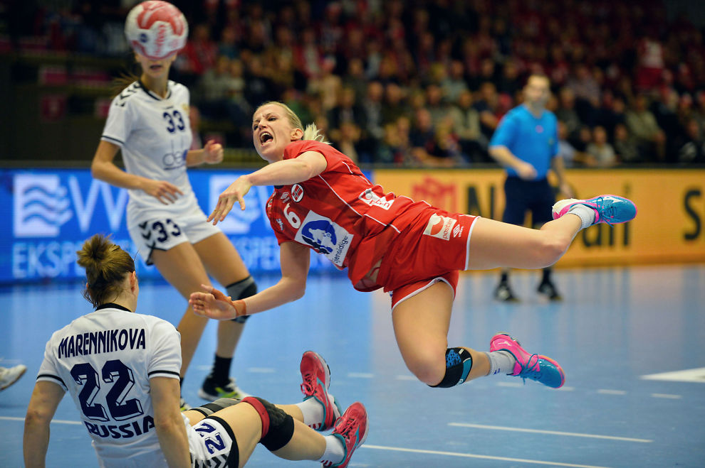
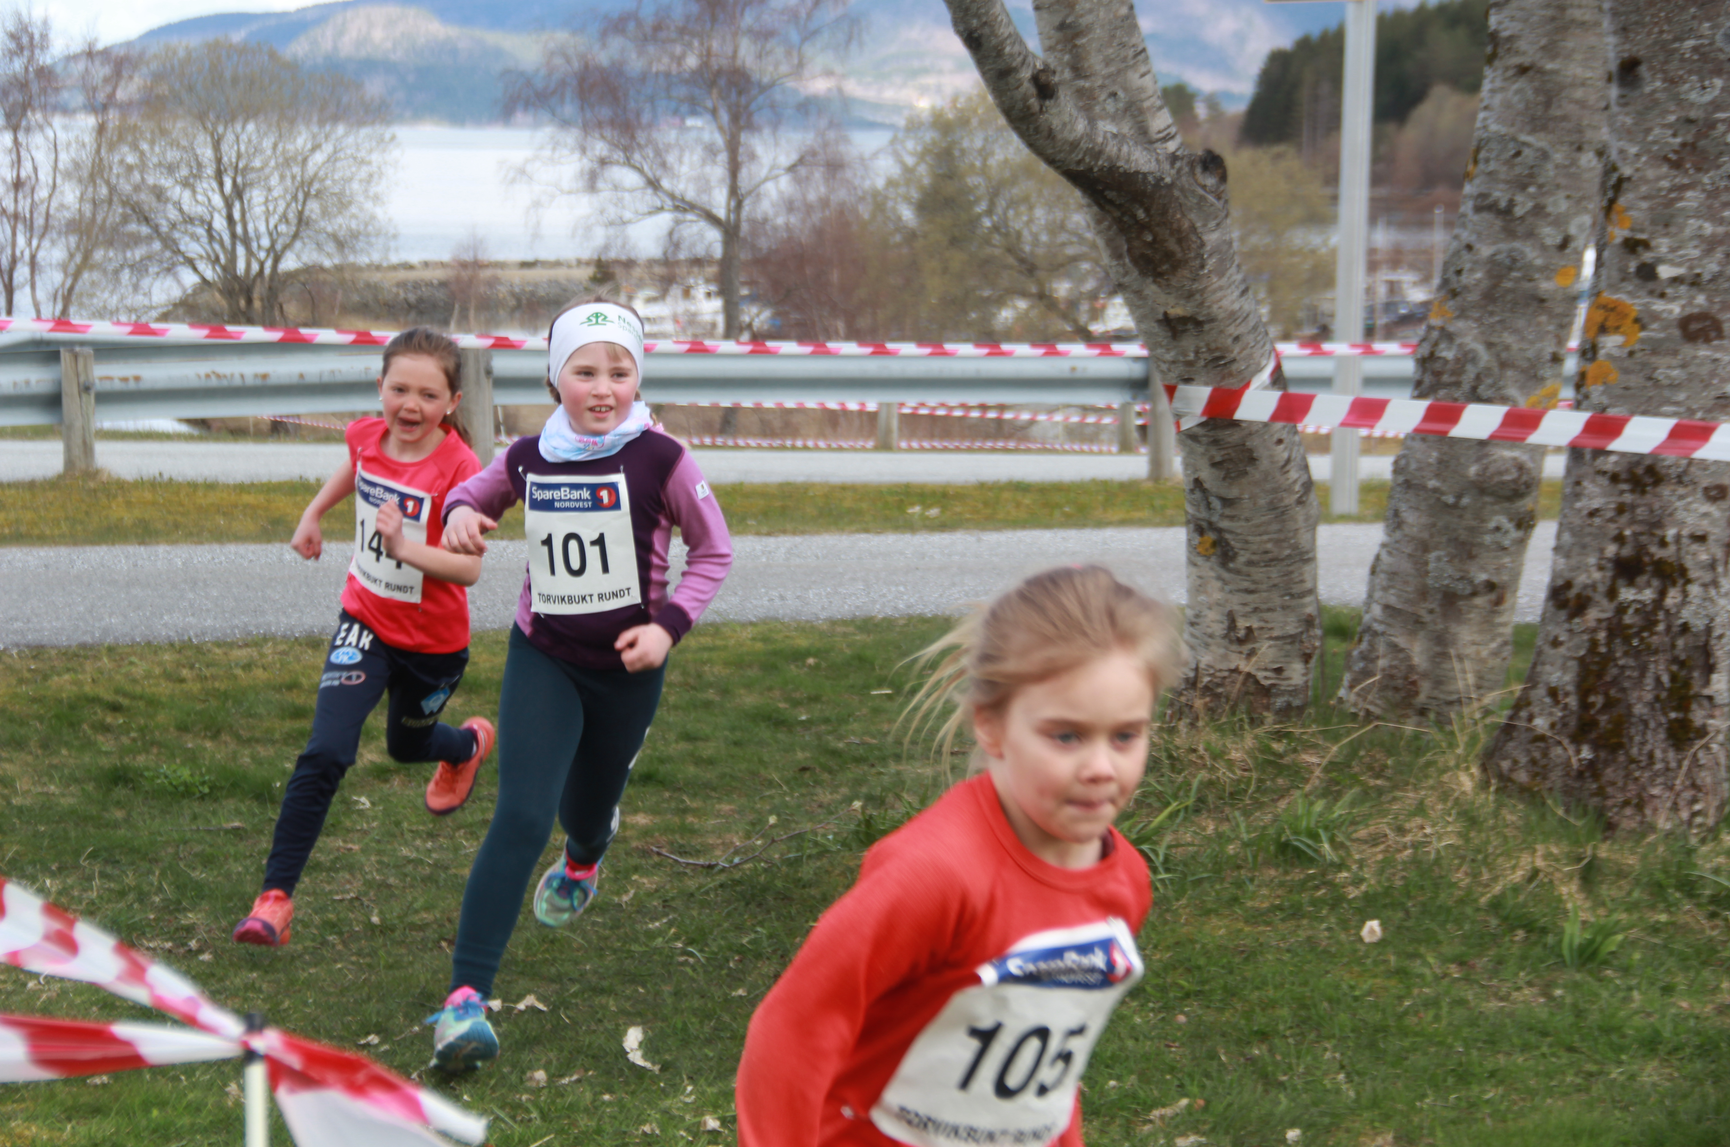
Vi har forståelse for religion og kultur, men dette er hva vi har på oss på de ulike idrettsarenaer:
Notes:
Vi har forståelse for religion og kultur, men dette er eksempler på hva vi har på oss på de ulike idrettsarenaene
Få gjerne en diskusjon på dette.
Bilde 1: håndball
Bilde 2: fotball
Bilde 3: fotball i snø (med strømpebukse og/eller bukse
Bilde 4: jogging – friidrett
Bilde 5: nedover ski
Bilde 6: bortover ski
Bilde 7: svømming
Bilde 8: friidrett

Slide 35
Når det er skitrening har de ofte litt tynn jakke og bukse som er vindtett.

Slide 36
Hva skal barnet kle på seg når barnet skal på skitur:
Ulltøy innerst
Ikke for mye klær utapå (kan bli for varmt dersom man er aktiv)
Luer og votter
Gode sko
Ekstra skifte klær
Sekk med matpakke og drikkeflasker
Notes:
Si gjerne noe om hva matpakken inneholder.

Slide 37
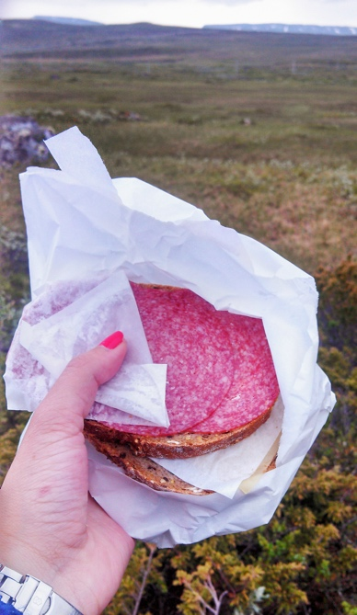
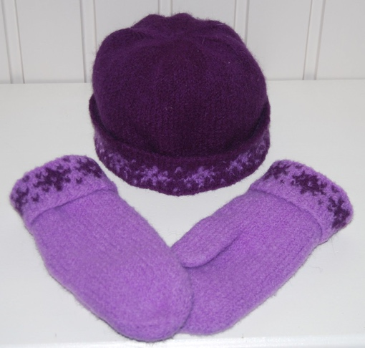
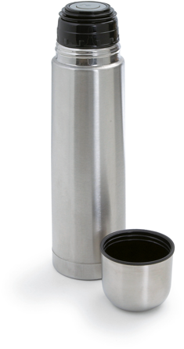
Pakke sekken
Lue og votter
Matpakke
Drikke
Regnklær
Notes:
Tips til innhold i sekken når en skal på tur, eller når en skal delta som tilskuer under kamper og fotballturneringer.

Slide 38
Lykke til!
Aktiv fritid for alle
Med støtte fra:
Møre og Romsdal

